Slide 1
TEORIA CINÉTICA DOS GASES IDEAIS
Prof. Danilo

Slide 2
O QUE É GÁS IDEAL?
Consideraremos um gás ideal aquele gás com as seguintes propriedades:
Não há forças intermoleculares;
Átomos maciços e indivisíveis;
Colisão elástica;
Não interação entre as moléculas do próprio gás, nem mesmo colisão;
As moléculas/partículas só interagem com as paredes do recipiente;
As partículas não ocupam espaço;
A gravidade é irrelevante.

Slide 3
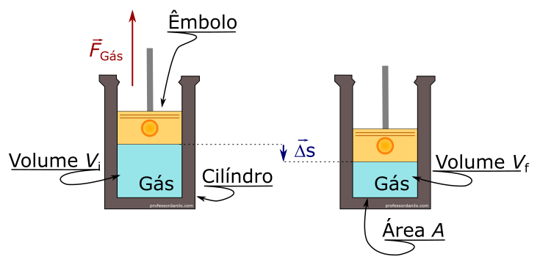
TRABALHO REALIZADO POR UM GÁS
Quando um gás tem seu volume alterado, o gás pode realizar trabalho (quando seu volume aumenta) ou receber trabalho (quando o volume diminui)

Slide 4
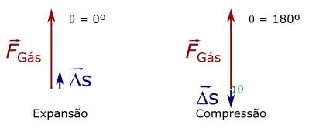
TRABALHO REALIZADO POR UM GÁS
Note que o trabalho realizado pelo gás é:
Positivo, quando o gás expande;
Negativo, quando o gás é comprimido.
Isso se deve ao fato de que o gás sempre faz força para fora do recipiente que o contém.

Slide 5
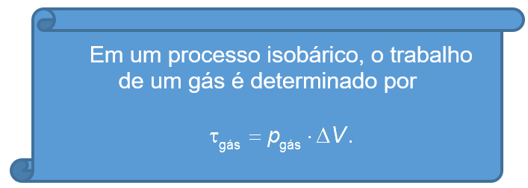
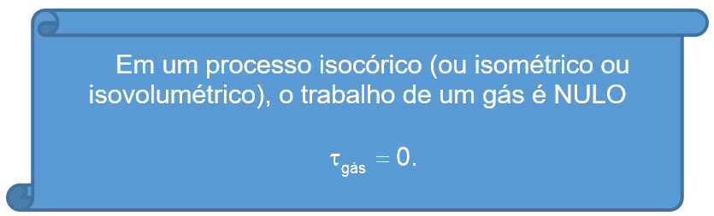
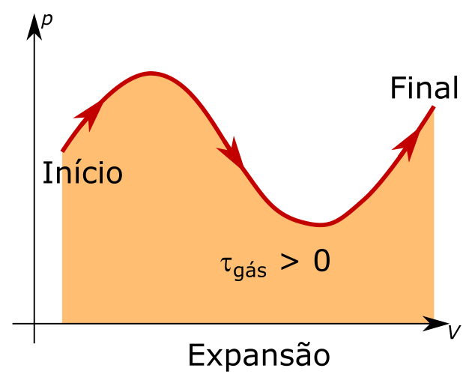
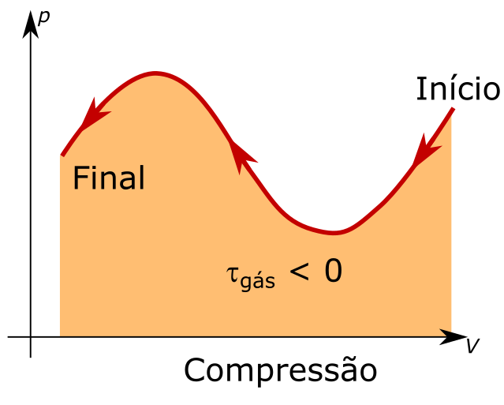
TRABALHO REALIZADO POR UM GÁS
Em qualquer outro caso, calculamos a área do gráfico p vs V

Slide 6
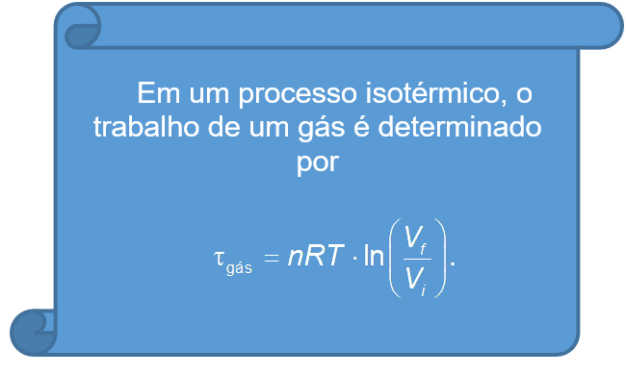
TRABALHO REALIZADO POR UM GÁS
Caso o processo seja isotérmico, temos uma fórmula específica.
Não se preocupe em memoriza-la: é pouco provável que caia no vestibular e o professor não irá cobrar em prova.

Slide 7
TEORIA CINÉTICA
Ao estudar os gases ideais, consideramos o comportamento individual dos átomos que constitui o gás.
Precisamos utilizar estatística para descrever coisas como velocidade quadrática média, média das velocidades e velocidade mais provável, uma vez que cada molécula terá uma velocidade diferente.
Usando tais ideias podemos chegar na equação de Clapeyron.
Para um aprofundamento, acompanhe o material que o professor entregou nas páginas 2 até 4.
O que vai nos interessar aqui é que um gás pode:
Ter vários graus de liberdade;
A energia térmica de um gás pode se distribuir entre energia de translação, rotação e vibração.

Slide 8
GRAUS DE LIBERDADE
Uma molécula de um gás pode transladar em três direções independentes que chamamos de x, y e z.
Como estas três direções estão associadas à movimentos de translação, dizemos que há energia cinética de translação associada à cada uma dessas direções.
Dizemos portanto que um gás ideal possui três graus de liberdade espacial.
Energia cinética total de um gás ideal

Slide 9
GRAUS DE LIBERDADE – Gás Monoatômico
Uma molécula de um gás monoatômico não possui energia cinética de rotação relevante, nem mesmo de vibração.
Por isso, a energia interna total U de um gás ideal monoatômico é a própria energia cinética de translação.
Dizemos portanto que um gás ideal monoatômico possui somente três graus de liberdade (todos espaciais).
Energia interna total de um gás ideal

Slide 10
GRAUS DE LIBERDADE – Gás Diatômico
Uma molécula de um gás diatômico não possui energia cinética de vibração relevante, mas pode ter de rotação.
Como uma molécula diatômica pode girar em dois eixos independentes, temos dois graus de liberdade de rotação.
Dizemos portanto que um gás ideal diatômico possui três graus de liberdade espaciais e dois graus de liberdade de rotação.
Energia cinética de translação:
Energia cinética de rotação:

Slide 11
GRAUS DE LIBERDADE – Gás Diatômico
A energia interna total de um gás diatômico é a soma das energias cinéticas de translação e de rotação U.
Energia interna total de um gás diatômico:

Slide 12
ENERGIA INTERNA TOTAL
Gás monoatômico
Gás diatômico
Importante memorizar as fórmulas

Slide 13
LIVRE CAMINHO MÉDIO
É a distância média que uma molécula percorre até sofrer uma colisão.
Precisa saber o conceito, não precisa decorar a fórmula.

Slide 14
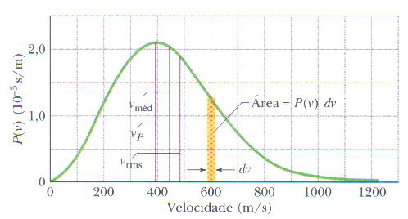
DISTRIBUIÇÃO DE VELOCIDADE

Slide 15
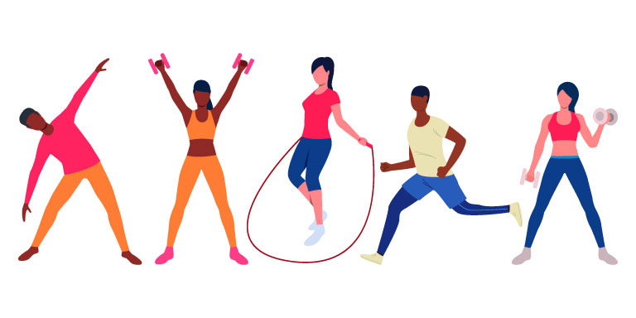
EXERCÍCIOS

